Slide 2
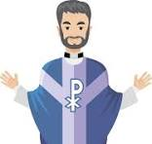
Le Denier de l’église permet à notre prêtre d’assurer son quotidien matériel

Slide 3
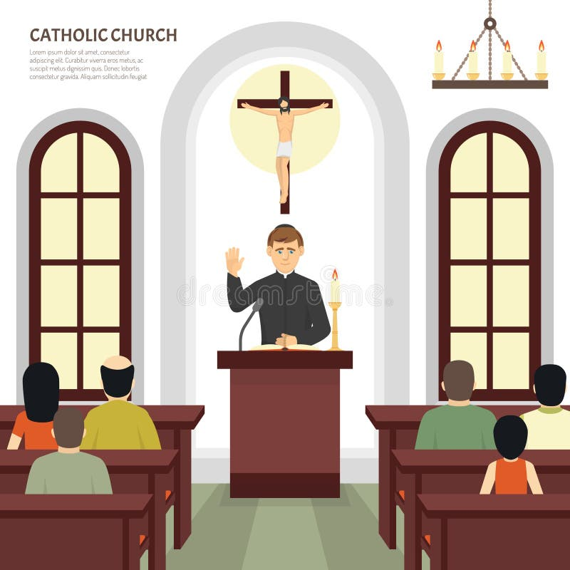
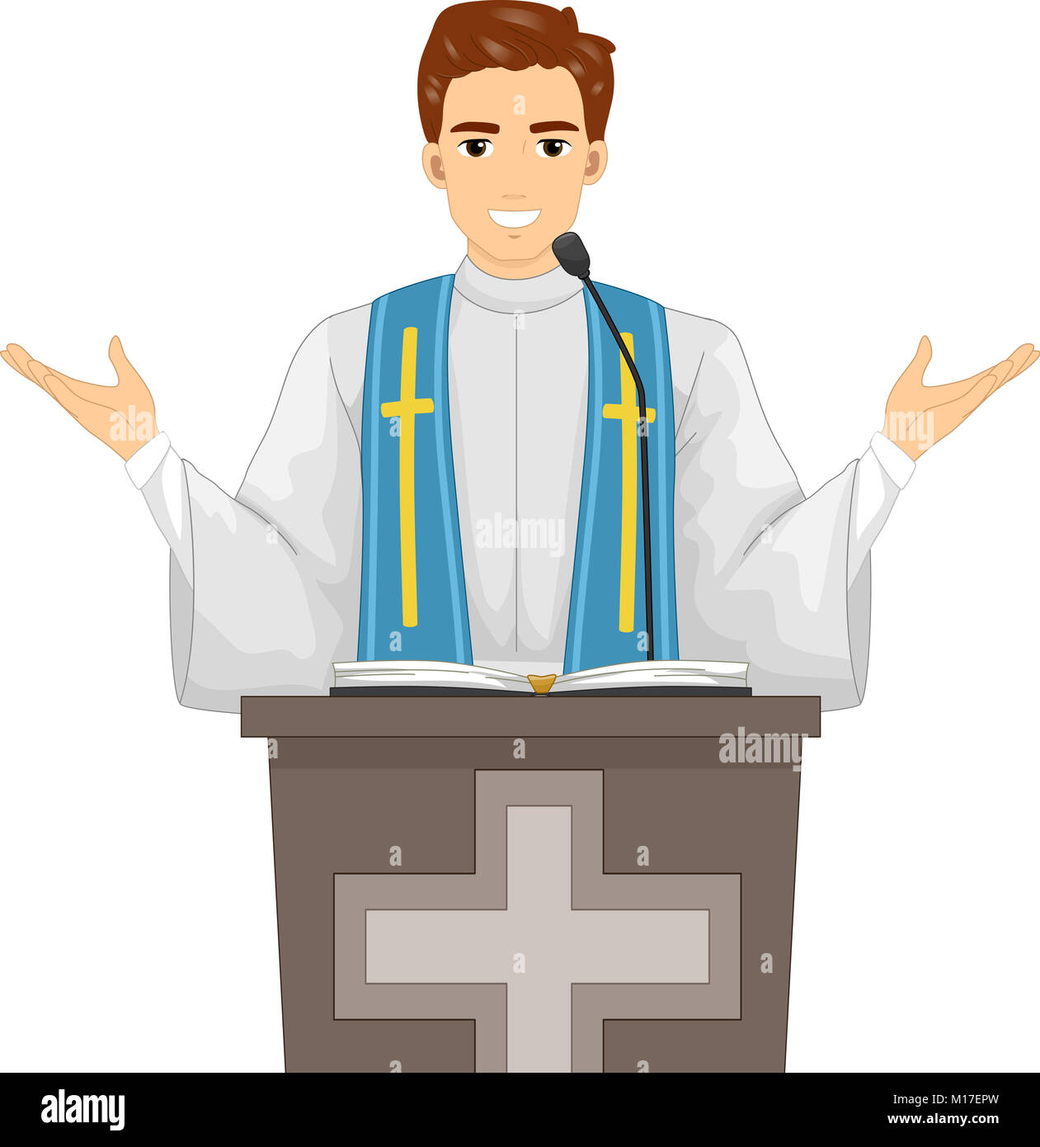
Le prêtre est le pasteur et le guide de la communauté
Messes
Sermons
Réunions de Prières
…
Bénédictions
Confessions

Slide 4
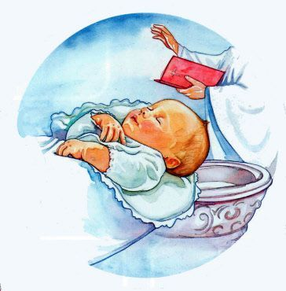
Les tâches du prêtre sont multiples
Mariages
Catéchisme
Baptèmes
Visites des
Malades
Obsèques

Slide 5
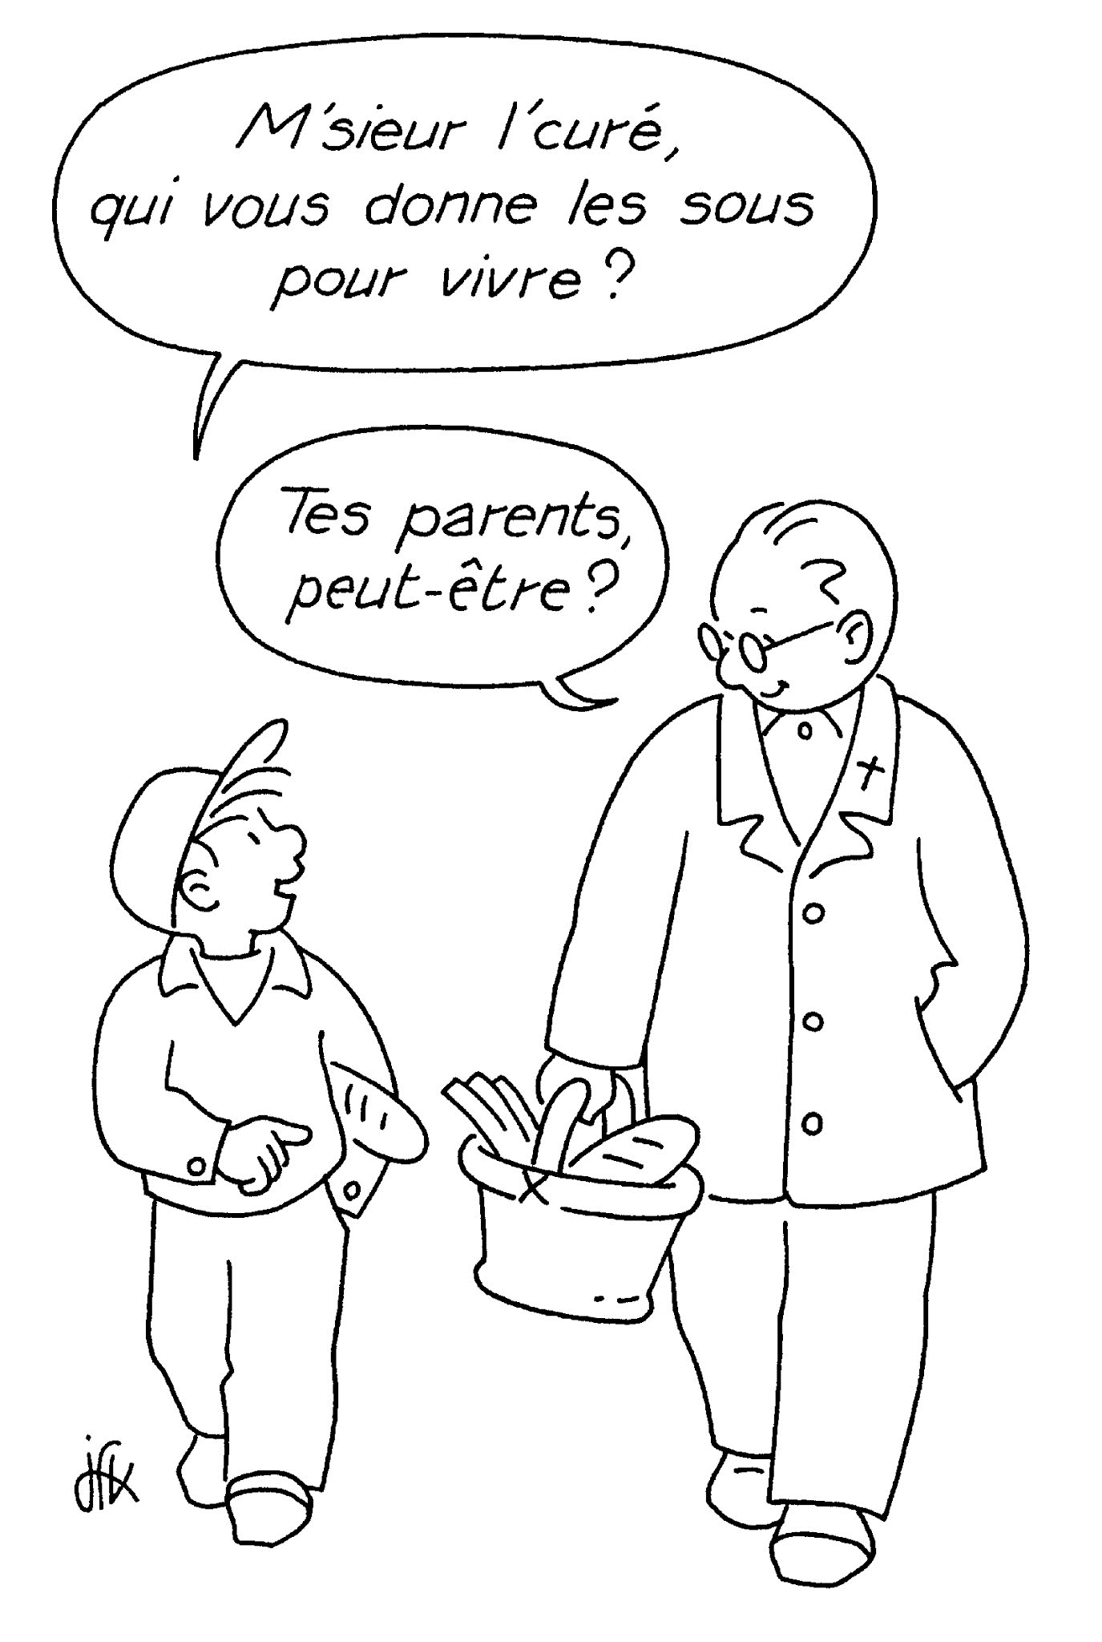

Slide 6
Le prêtre ne reçoit de salaire ni de l’état ni du Vatican
Le Denier de l’Eglise est son seul revenu

Slide 7
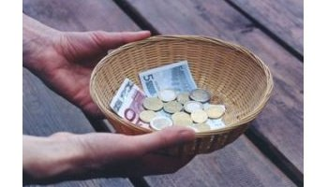
Le Denier est différent de la Quête
La quête contribue à couvrir les frais de fonctionnement de la paroisse
Chauffage, électricité,
Petits travaux d’entretien
Fleurissement
Différentes activités pastorales

Slide 8
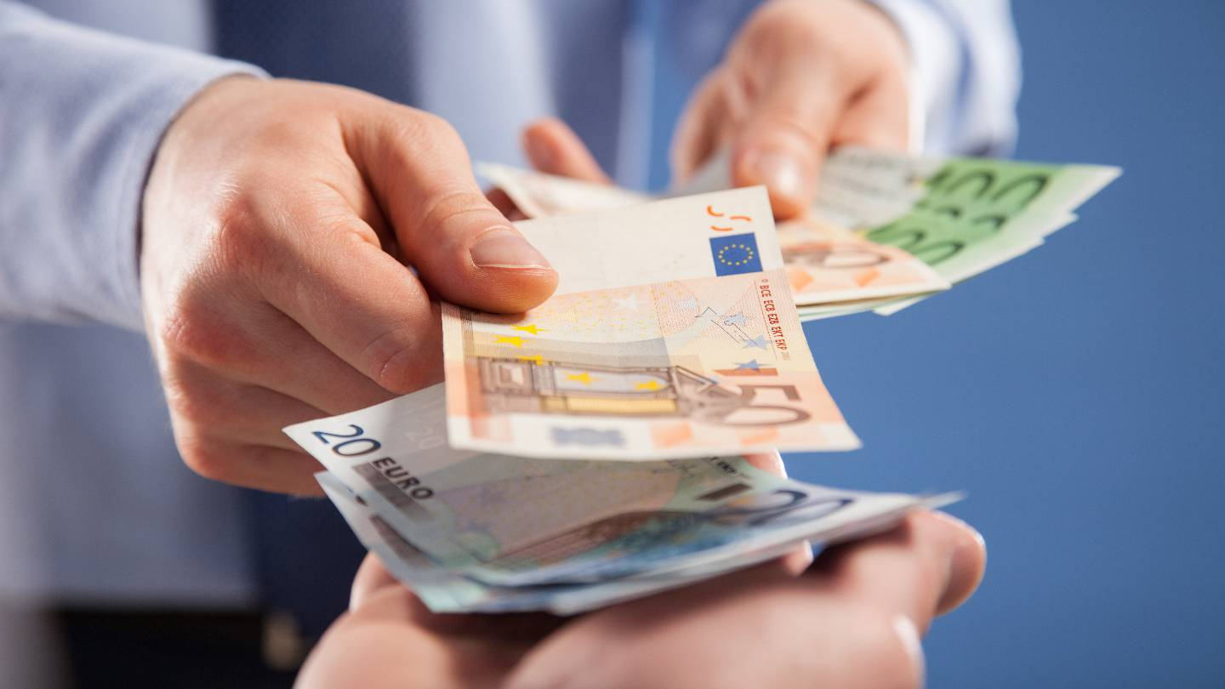
Prélèvement
automatique
Virement
Chèque
Espèces
Déductible des Impôts à 66 %

Slide 9
Donner au Denier est un devoir pour un chrétien

